Slide 1
Epílogo
Oscar Centeno Mora

Slide 2


Objetivo del curso
El objetivo general del curso se centra en enseñar al estudiante del área de la Salud los conceptos y principales aplicaciones de la Estadística, además de brindarle los conocimientos necesarios para poder desenvolverse como profesional. Para esto debe adquirir tanto conocimientos teóricos como el poder aplicar la Estadística en sus tres grandes contextos: Estadística Descriptiva, Probabilidades y Estadística Inferencial.

Slide 3
Capítulos: estadística descriptiva
Conceptos básicos
La estadística y el método científico
Números relativos
Cuadros y gráficos
Medidas de posición
Medidas de variabilidad
Conceptos y el método de investigación
Estadística descriptiva

Slide 4
Capítulos: probabilidades e inferencia estadística
Introducción a las probabilidades
La curva normal y la estandarización
Estimación
Prueba de hipótesis
Regresión y correlación
Probabilidad
Inferencia

Slide 5
¿Y hasta dónde con los métodos y técnicas de investigación?
¿Sería esto el fin de los métodos y técnicas de investigación?
No…..

Slide 6
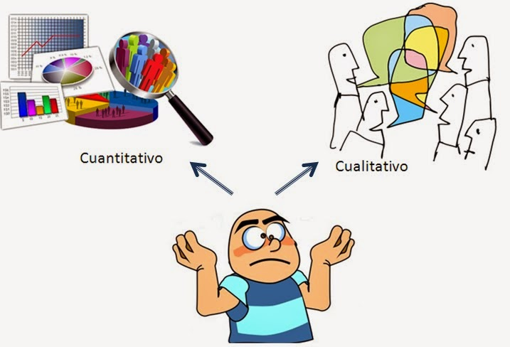
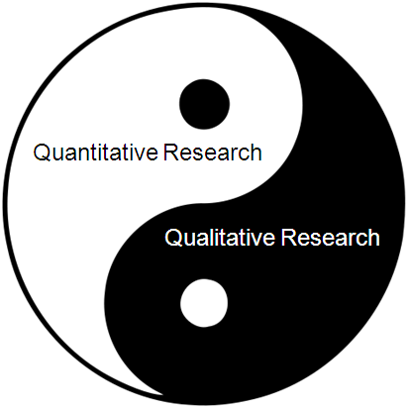
Para los siguientes cursos
Otras técnicas de análisis: comparaciones entre poblaciones, para unidades con alta correlación, análisis de varianza, y pruebas para datos categóricos.
Otras distribuciones: t de Student, la Chi cuadrado, la prueba F, etc.
Otro enfoque de análisis: investigación cualitativas.
Los siguientes cursos de métodos de investigación continua con el enfoque de técnicas cuantitativas pero se abordan también las técnicas cualitativas.

Slide 7


